Slide 1
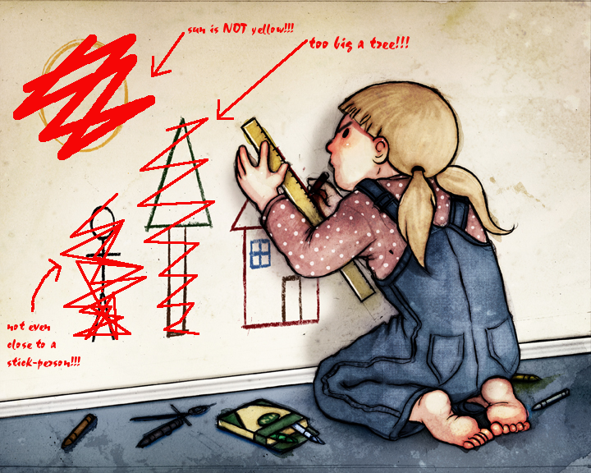

Slide 2
Zondag 44: perfectionistisch?

Slide 3
Zondag 44: perfectionistisch?
Zondag 44: anti-perfectionistisch!

Slide 4
Het geheim van geestelijk leven is: ernaar verlangen geestelijker te zijn dan je je voordoet.
En ‘t geheim van hypocrisie:
het verlangen geestelijker
te lijken dan je echt bent.

Slide 5
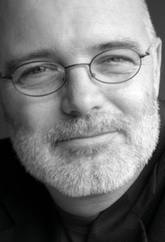

Slide 6
Niemand is volmaakt…
Voor volmaaktheid is niet alleen wedergeboorte maar ook wederopstanding nodig.
Niet het geestelijke komt er als eerste, maar het aardse, pas daarna komt het geestelijke,
1 Korintiërs 15:46

Slide 8
Niemand is volmaakt
Maar God wel!

Slide 9
Niemand is volmaakt
Maar God wel!
Begin bij Hem.

Slide 10
God is volmaakt
Matteüs 5: wees volmaakt zoals Hij volmaakt is
Matteüs 6: bid: laat uw koninkrijk komen
Matteüs 28: laat je dopen en leer zijn geboden onderhouden

Slide 11
Het geheim van geestelijk leven is: ernaar verlangen geestelijker te zijn dan je je voordoet.
En ‘t geheim van hypocrisie:
het verlangen geestelijker
te lijken dan je echt bent.

